Slide 1
HW8_stocker程式
吳佩芩

Slide 2
stocker
Facebook 於 2017年發表的論文 Forecasting at Scale
新型的時間序列預測模型Prophet，中文叫作預言家
可以預測一些週期性的時間序列

Slide 3
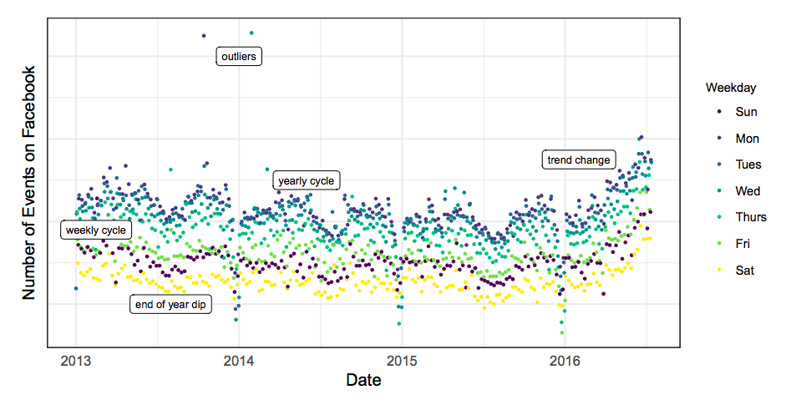
FB_PO文數量隨時間關係圖
Notes:
以每週來檢視:禮拜六看起來明顯就比較少人用FB
以每年來檢視:暑假時PO文數會下降

Slide 4
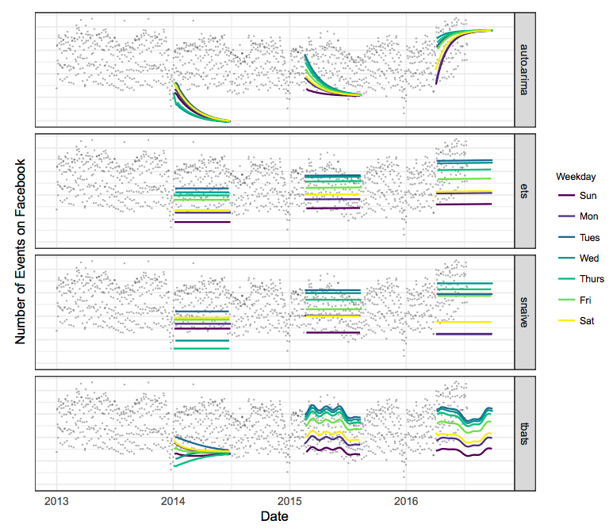
以往的模型
Notes:
其實已經有很多模型了，但為什麼FB還要推出一個新的呢？ 原因是，以前的模型並沒有辦法多週期性的預測 f(t)

Slide 5
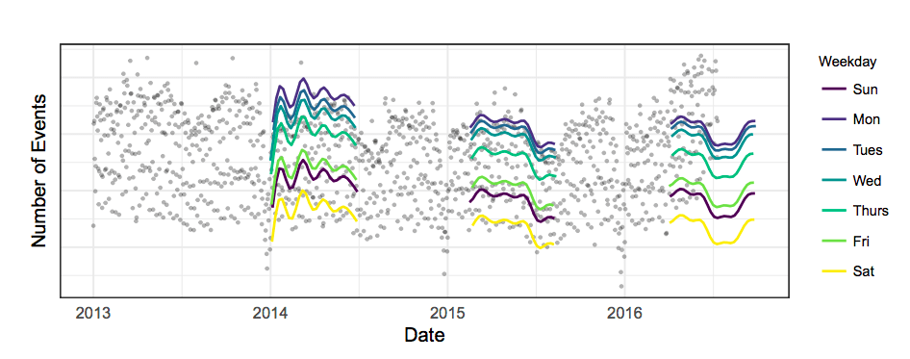
預言家模型
用多條 Fourier Series，去擬合（fitting）時間序列
f(t) = year(t) + season(t) + week(t) + trend(t)

Slide 6
程式
https://github.com/grandma-tutorial/Stocker
grandma_stocker.ipynb : 從 Yahoo Finance 取得歷史股價
grandma_stocker_local.ipynb : 讀取 Local 資料

Slide 7
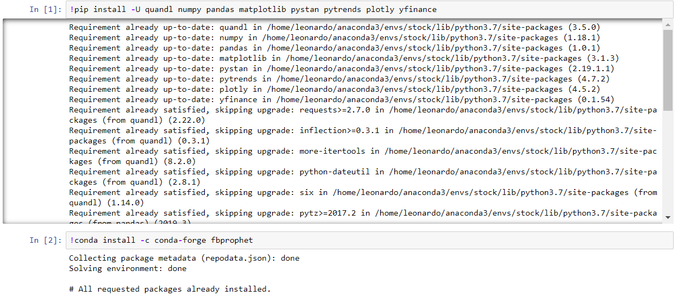
安裝相關套件

Slide 8
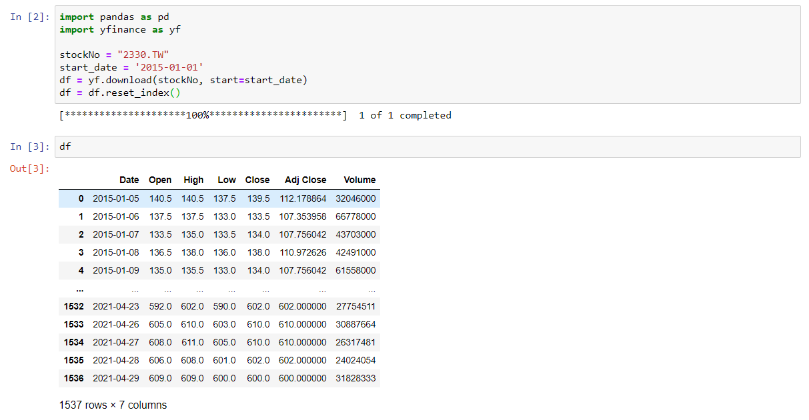
下載資料 （使用 yfinance）

Slide 9
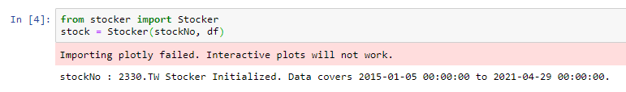
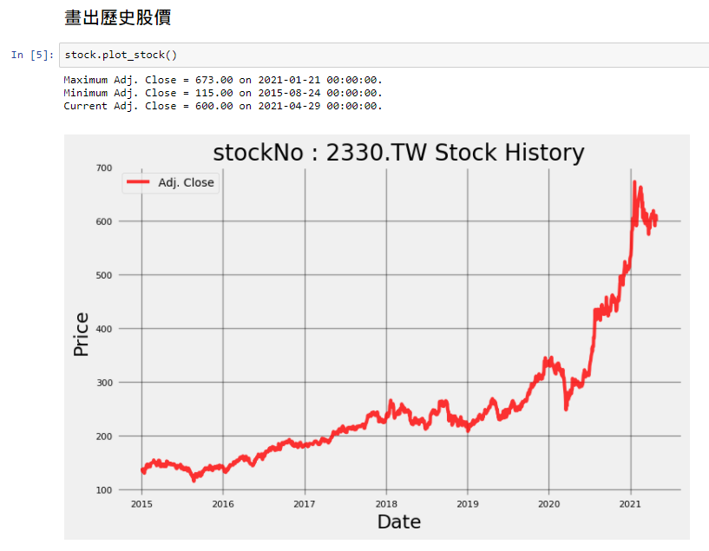
使用 Stocker 預測股價

Slide 10
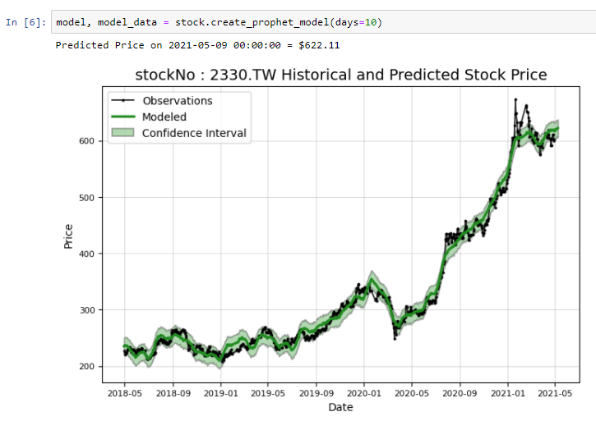
預測未來10天的股價

Slide 11
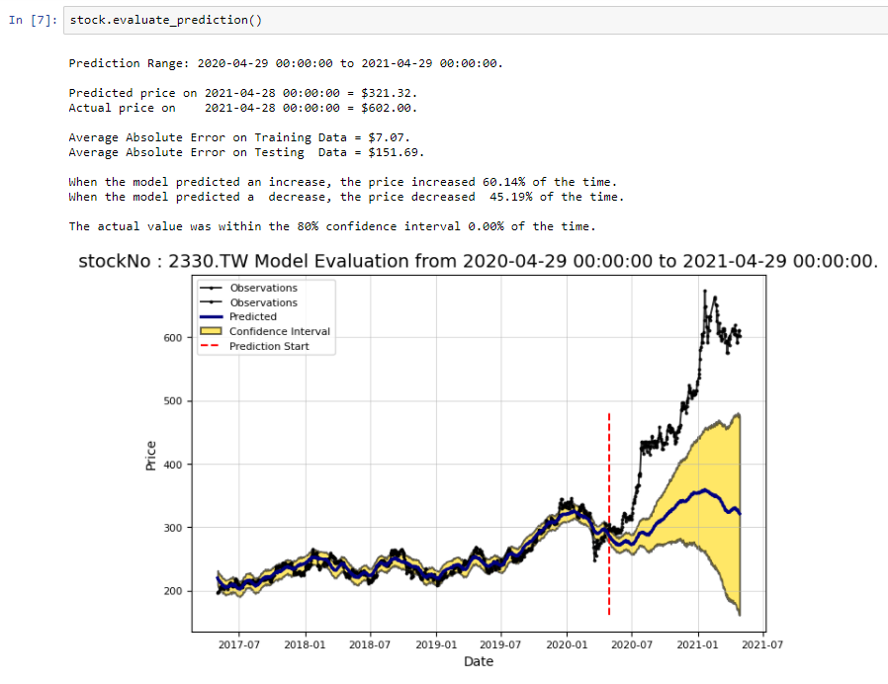
模型好壞

Slide 12
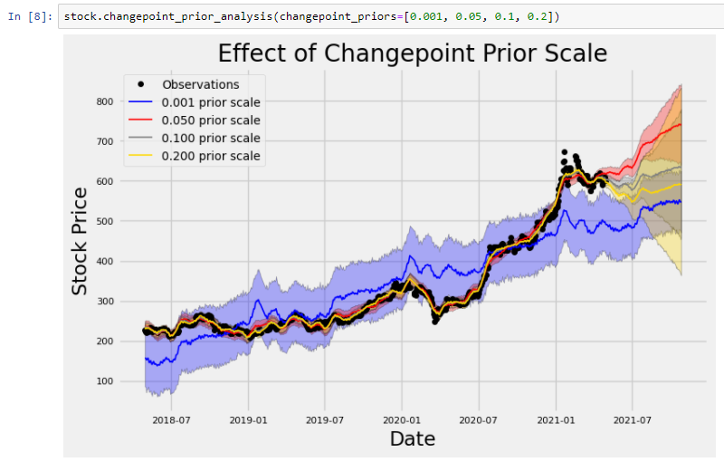
調整參數讓模型預測有不同的表現
調整不同的 changepoint_prior，讓模型以不同的強度去 fit 訓練資料
changepoint_prior 越高 (黃色) 會越貼近黑色的真實資料，但也越容易產生過度擬合 (overfitting)
changepoint_prior 越低 (藍色) 則較容易反應長期的趨勢，但也越容易產生欠擬合 (underfitting)
Notes:
簡單的來說就是控制overfitting（過擬和） 跟 underfitting（欠擬和） overfitting（過擬和）是指，使用過多參數，以致太適應資料，太適應資料可能會在未來預測的時候失準 underfitting（欠擬和）是使用太少參數，以致於不適應資料
默認情況下，此參數預設為0.05

Slide 13
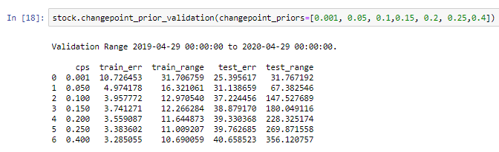
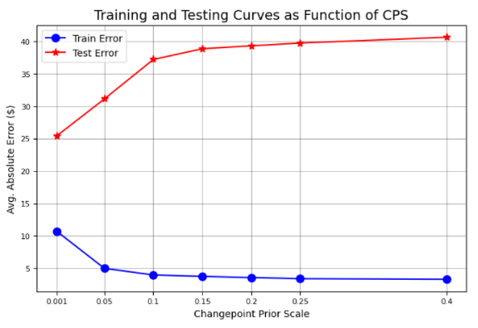
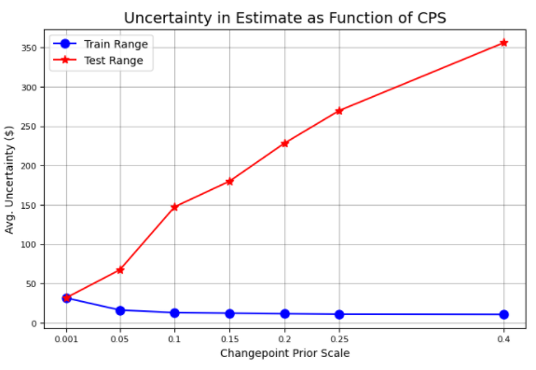
比較不同的changepoint_priors
Notes:
基於不同changepoint_priors下，訓練和測試準確性曲線和不確定性曲線

Slide 14
HW9_textblob
吳佩芩

Slide 15
bulbea
Github:
https://github.com/achillesrasquinha/bulbea
使用RNN預測股價
Sentiment Analysis 文本情感分析 __ textblob

Slide 16
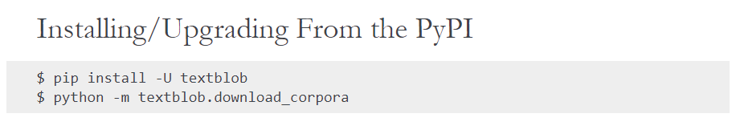
textblob
用於處理文本數據
提供了一個簡單的API，可用於深入研究普通自然語言處理（NLP）任務，例如詞性標記、名詞短語提取、情感分析、分類、翻譯等
安裝 :

Slide 17
Sentiment Analysis_ PatternAnalyzer(默認)
Sentiment(polarity, subjectivity)
The polarity情感極性 score is a float within the range [-1.0, 1.0]
The subjectivity主觀性 is a float within the range [0.0, 1.0] where 0.0 is very objective and 1.0 is very subjective

Slide 18
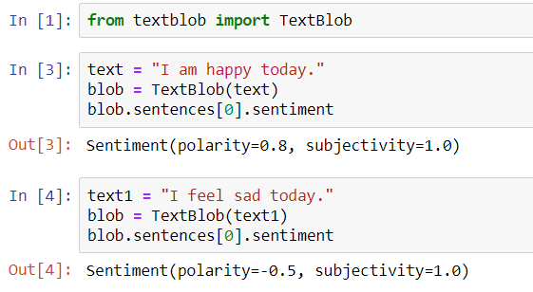

Slide 19
Sentiment Analysis_NaiveBayesAnalyzer
an NLTK classifier trained on a movie reviews corpus
Sentiment(classification, p_pos, p_neg)
Classification 情感分類
p_pos 正向分數
p_neg 負面分數

Slide 20
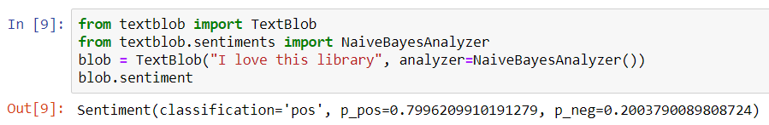

Slide 21
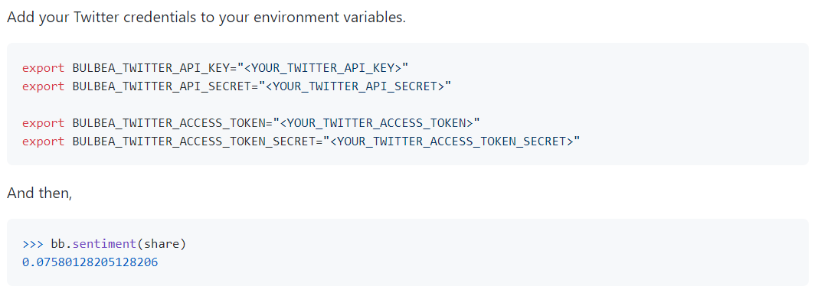
Bulbea程式_情感方面

